Slide 1
“Kompleksinis Obelių miesto centrinės dalies sutvarkymas ir plėtra”
Vertė 329787,68Eur (ES- 280319,53Eur,
VB-24733,84Eur, SB-24734,31Eur)
Rezultatai:Įgyvendinus projektą rekonstruotas Obelių istorijos muziejus: įrengtos patalpos bendruomenei, sutvarkytas muziejaus fasadas, pritaikytas neįgaliems, įrengtas liftas; įrengta poilsio zona tarp muziejaus ir Obelių ežero, pastatyta kilnojama vasaros estrada, pavėsines, suolai, įrengta laužavietė, priėjimas prie ežero, sutvaryta aplinka, perkeltas dujų rezervuaras, sutvarkytas privažiavimo kelias ir šaligatviai link muziejaus, įrengtas takas link lifto, įrengta dviračių stovėjimo aikštelė.

Slide 2
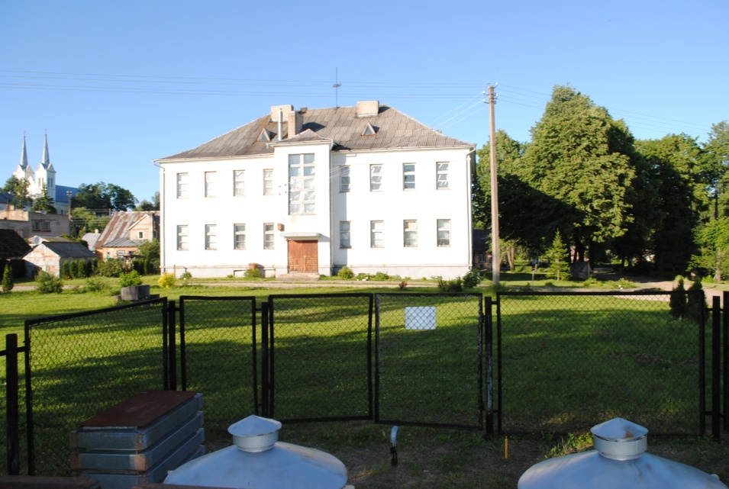
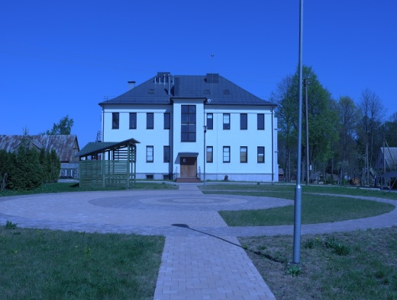
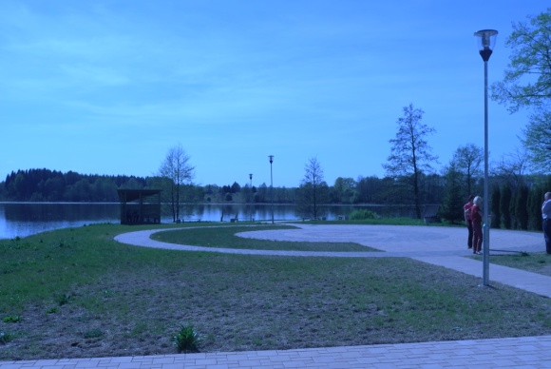
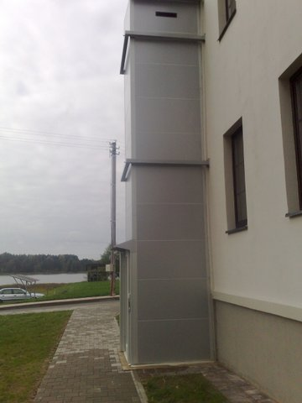
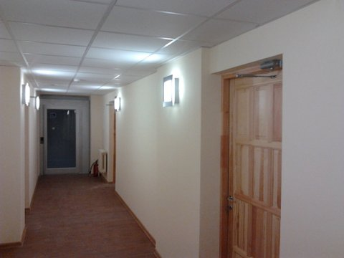
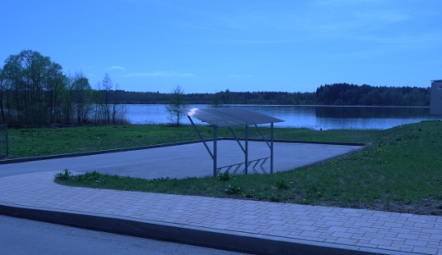
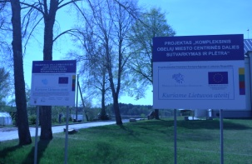
“Kompleksinis Obelių miesto centrinės dalies sutvarkymas ir plėtra”
Prieš rekonstrukciją Po rekonstrukcijos

Slide 3
Obelių istorijos muziejus po rekonstrukcijos

Slide 4
Obelių istorijos muziejus po rekonstrukcijos

Slide 5
Obelių istorijos muziejus po rekonstrukcijos

Slide 6
Obelių istorijos muziejus po rekonstrukcijos

Slide 7
Obelių istorijos muziejus po rekonstrukcijos

Slide 8
Obelių istorijos muziejus po rekonstrukcijos

